Slide 1
JAVA И БАЗА ДАННЫХ
Гилимович Артем, Курусь Сергей
19-ИТ-2

Slide 2
JDBC
JDBC — это платформенно независимый промышленный стандарт взаимодействия Java-приложений с реляционными базами данных. Впервые был включен в состав JDK 1.1 в 1997 году. JDBC управляет:
подключением к базе данных;
выдачей запросов и команд;
обработкой данных, полученных из базы.

Slide 3
Как работает JDBC
Пакет JDBC состоит из двух главных компонентов:
API (программного интерфейса), который поддерживает связь между Java-приложением и менеджером JDBC;
Драйвера JDBC, который поддерживает связь между менеджером JDBC и драйвером базы данных.

Slide 4
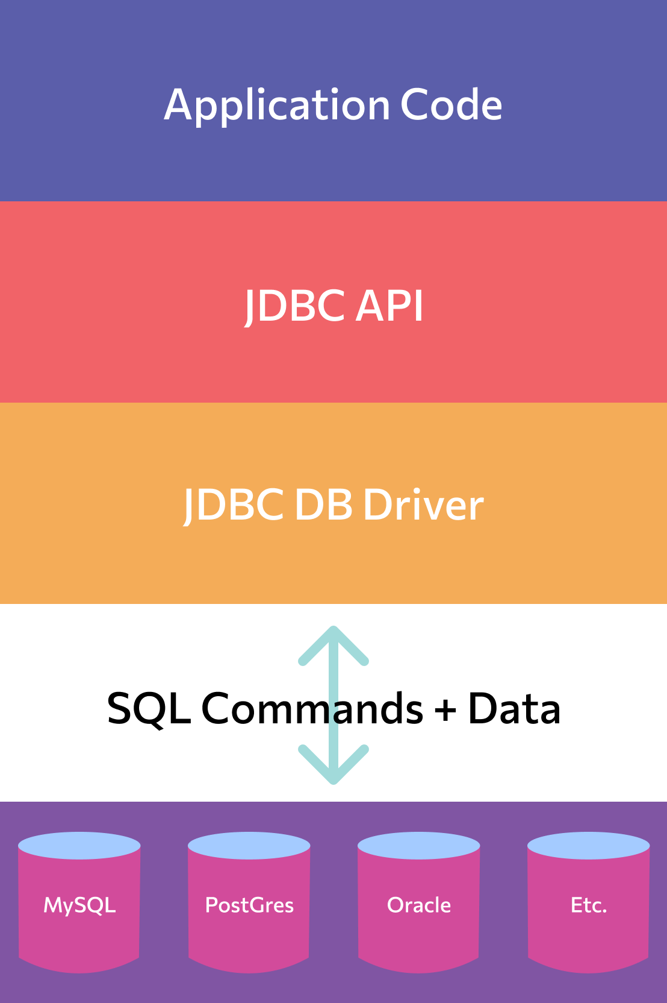
Как работает JDBC
Соединение с базой устанавливается по-особому URL. При этом разработчику не нужно знать специфику конкретной базы — API выступает в качестве посредника между базой и приложением. Это упрощает как процесс создания приложения, так и переход на базу данных другого типа.
Схема взаимодействия компонентов JDBC, базы данных и Java-приложения

Slide 5
Этапы подключения к базе данных
Установка базы данных на сервер или выбор облачного сервиса, к которому нужно получить доступ.
Подключение библиотеки JDBC.
Проверка факта нахождения необходимого драйвера JDBC в classpath.
Установление соединения с базой данных с помощью библиотеки JDBC.
Использование установленного соединения для выполнения команд SQL.
Закрытие соединения после окончания сеанса.

Slide 6
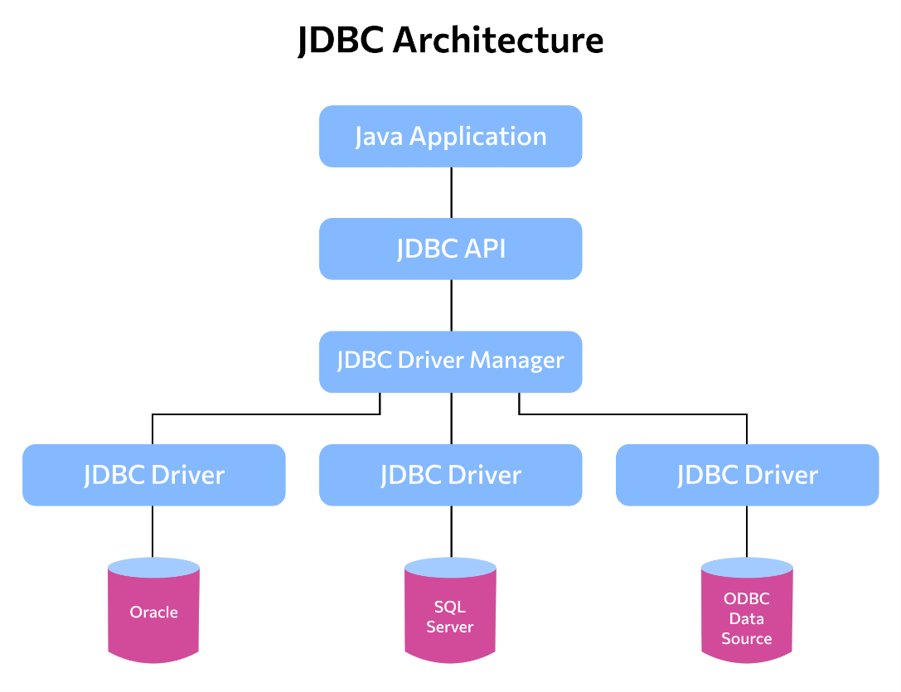
Этапы подключения к базе данных
Архитектура JDBC

Slide 7
Импорт JDBC в Java-приложение
Для использования JDBC, как и в случае со всеми остальными приложениями на платформе Java, в системе должен быть установлен JDK. Код для работы с JDBC можно писать как в среде разработки (IDE), так и в обычном текстовом редакторе. Простейшая программа может выглядеть так:
class WhatIsJdbc{
public static void main(String args[]){
System.out.println(«Hello World»);
}
}
Скомпилируйте этот код с помощью команды:
javac WhatIsJdbc.java

Slide 8
Импорт JDBC в Java-приложение
Каждый из импортированных модулей предоставляет доступ к классам, которые необходимы для взаимодействия Java-приложения с базой данных:
Connection подготавливает подключение к базе.
DriverManager обеспечивает подключение. Другая опция — модуль DataSource.
SQLException обрабатывает SQL-ошибки, возникающие при взаимодействии приложении и базы данных.
ResultSet и Statement моделируют наборы результатов данных и операторы SQL. WhatIsJdbc.java

Slide 9
Добавление JDBC-драйвера в classpath
JDBC-драйвер — это класс, обеспечивающий взаимодействие интерфейса JDBC API с базой данных определенного типа. Драйвер для SQLite представляет собой .jar-файл — его нужно добавить в classpath, как показано ниже:
java.exe -classpath /path-to-driver/sqlite-jdbc-3.23.1.jar:. WhatIsJdbc

Slide 10
Установление соединения с базой данных
Теперь в classpath есть доступ к драйверу. Вставьте приведенный дальше код в файл с вашей первой программой
Теперь можно компилировать и запускать код. В случае успешного подключения появится сообщение «Соединение установлено».

Slide 11
Установление соединения с базой данных
import java.sql.Connection;
import java.sql.DriverManager;
import java.sql.SQLException;
import java.sql.ResultSet;
import java.sql.Statement;
class WhatIsJdbc{
public static void main(String[] args) {
Connection conn = null;
try {
String url = «jdbc:sqlite:path-to-db/chinook/chinook.db»;
conn = DriverManager.getConnection(url);
System.out.println(«Соединение установлено»);
} catch (SQLException e) {
throw new Error(«Ошибка при подключении к базе данных», e);
} finally {
try {
if (conn != null) {
conn.close();
}
} catch (SQLException ex) {
System.out.println(ex.getMessage());
}}}}

Slide 12
Создание запроса к базе данных
В приведенном ниже примере показано, как создать запрос к базе SQLite, используя Connection и Statement
Результатом выполнения этого кода будет вывод списка музыкальных альбомов из учебной базы в консоль.
Возможностей JDBC API достаточно для реализации простых приложений. Для более масштабных решений чаще используют JPA API, который позволяет сохранять Java-объекты в базе данных.

Slide 13
Установление соединения с базой данных
import java.sql.Connection;
import java.sql.DriverManager;
import java.sql.SQLException;
import java.sql.ResultSet;
import java.sql.Statement;
class WhatIsJdbc{
public static void main(String[] args) {
Connection conn = null;
try {
String url = «jdbc:sqlite:path-to-db-file/chinook/chinook.db»;
conn = DriverManager.getConnection(url);
Statement stmt = null;
String query = «select * from albums»;
try {
stmt = conn.createStatement();
ResultSet rs = stmt.executeQuery(query);
while (rs.next()) {
String name = rs.getString(«title»);
System.out.println(name);
}
} catch (SQLException e ) {
throw new Error(«Problem», e);
} finally {
if (stmt != null) { stmt.close(); }
}
} catch (SQLException e) {
throw new Error(«Problem», e);
} finally {
try {
if (conn != null) {
conn.close();
}
} catch (SQLException ex) {
System.out.println(ex.getMessage());
}}}

Slide 14
Добавление, изменение и удаление данных
Для добавления, редактирования и удаления данных мы можем ипользовать рассмотренный ранее метод executeUpdate. С помощью результата метода мы можем проконтроллировать, сколько строк было добавлено, изменено или удалено.

Slide 15
Добавление
Так, возьмем созданную таблицу Products:
CREATE TABLE Products (
Id INT PRIMARY KEY AUTO_INCREMENT,
ProductName VARCHAR(20),
Price INT
)
И добавим в эту таблицу несколько объектов (код на следующем слайде)

Slide 16
Добавление
String url = "jdbc:mysql://localhost/store?serverTimezone=Europe/Moscow&useSSL=false";
String username = "root";
String password = "password"; Class.forName("com.mysql.cj.jdbc.Driver").getDeclaredConstructor().newInstance();
try (Connection conn = DriverManager.getConnection(url, username, password)){
Statement statement = conn.createStatement();
int rows = statement.executeUpdate("INSERT Products(ProductName, Price) VALUES ('iPhone X', 76000)," + "('Galaxy S9', 45000), ('Nokia 9', 36000)");
System.out.printf("Added %d rows", rows);
}

Slide 17
Добавление
Для добавления данных в БД применяется команда INSERT. В данном случае в таблицу Products добавляется три объекта. И после выполнения программы на консоли мы увидим число добавленных объектов:
C:\Java>javac Program.java
C:\Java>java -classpath c:\Java\mysql-connector-java-8.0.11.jar;c:\Java Program Added 3 rows
C:\Java>

Slide 18
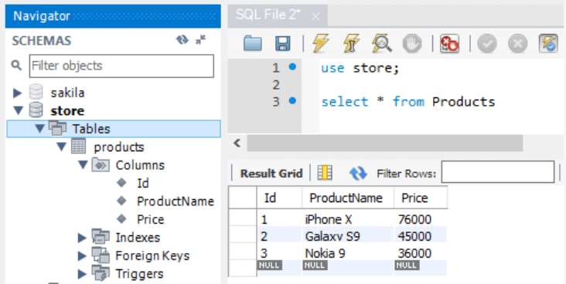
Добавление
А добавленные строки мы можем увидеть в таблице в БД MySQL:

Slide 19
Редактирование
Изменим строки в таблице, например, уменьшим цену товара на 5000 единиц. Для изменения применяется команда UPDATE:

Slide 20
Редактирование
String url = "jdbc:mysql://localhost/store?serverTimezone=Europe/Moscow&useSSL=false";
String username = "root";
String password = "password";
Class.forName("com.mysql.cj.jdbc.Driver").getDeclaredConstructor().newInstance();
try (Connection conn = DriverManager.getConnection(url, username, password)){
Statement statement = conn.createStatement();
int rows = statement.executeUpdate("UPDATE Products SET Price = Price - 5000");
System.out.printf("Updated %d rows", rows);
}

Slide 21
Удаление
Удалим один объект из таблицы с помощью команды DELETE:

Slide 22
Удаление
String url = "jdbc:mysql://localhost/store?serverTimezone=Europe/Moscow&useSSL=false";
String username = "root";
String password = "password";
Class.forName("com.mysql.cj.jdbc.Driver").getDeclaredConstructor().newInstance();
try (Connection conn = DriverManager.getConnection(url, username, password)){
Statement statement = conn.createStatement();
int rows = statement.executeUpdate("DELETE FROM Products WHERE Id = 3");
System.out.printf("%d row(s) deleted", rows);
}

